Slide 1
複数のサブコミュニティを有する
OSSコミュニティにおけるコーディネータの分析
奈良先端科学技術大学院大学
情報科学研究科
ソフトウェア工学講座
伊原彰紀

Slide 2
背景
近年，ApacheやLinuxをはじめとしたOpen Source Software（OSS）が注目を集めている．
  高機能のソフトウェアを無償で利用できる．
  教育機関などでOSSが導入されつつある．
開発が停滞・中断しているOSSコミュニティも多く存在しており，OSSの導入を妨げる要因となっている．
  開発が停滞・中断すると，ソフトウェアの保守やサポートが行われなくなる．
OSS開発が継続して行われるかどうかを判断することが重要である．
Notes:
本研究の背景です
OSSの開発はインターネット上に形成するOSSコミュニティと呼ばれるオンラインコミュニティでコミュニケーションとりながら行われる．
OSSコミュニティではボランティアで開発が行われているため開発者は自由に参加・離脱することができる
このような理由などから，開発が停滞・中断しているOSSコミュニティも多く存在しており，OSSの導入を妨げる要因となっています．開発が停滞・中断するとソフトウェアの保守やサポートが行われなくなるといった問題があるため，
OSS開発が継続して行われるかどうかを判断することが重要となります．

Slide 3
先行研究※
OSS開発が継続する要因として，開発者とユーザの協調的な活動の重要性が指摘されている．
OSSコミュニティ内のサブコミュニティ間で協調的な活動を支えていると考えられる人物をコーディネータとして分析を行った．
  活発なOSSコミュニティにはコーディネータが存在する．
OSSコミュニティ
開発者コミュニティ
ユーザコミュニティ
開発者
ユーザ
コーディネータ
※大平雅雄, 柗本真佑, 前島弘敬, 亀井靖高, 松本健一, ``OSSコミュニティにおける共同作業プロセス理解のための中心性分析,'' 情報処理学会シンポジウムシリーズ, Vol.2007, No.11, pp.7-12, November 2007.
Notes:
そこで，OSS開発が継続する要因として，開発者とユーザの協調的な活動の重要性が指摘されているため，
先行研究ではOSSの開発の議論をしている開発者コミュニティと利用者の要望などについての議論をしているユーザコミュニティにおいて互いを理解し情報をうまく伝える協調的な活動を支えていると考えられる人物をコーディネータとして分析を行いました．
その結果，コミュニティ存在がOSSが継続して開発を行っていく一つの要因であると考えられることがわかりました．

Slide 4
先行研究の課題
先行研究では開発者コミュニティとユーザコミュニティしか分析対象としていない．
  OSSコミュニティには開発者コミュニティとユーザコミュニティだけではなく複数のサブコミュニティが存在する．
  OSS開発は複数のサブコミュニティの参加者が協調作業を行っている．
OSSコミュニティ
開発者
開発者コミュニティ
ユーザコミュニティ
ユーザ
バグ報告者コミュニティ
バグ報告者
Notes:
しかし，先行研究では開発者コミュニティとユーザコミュニティしか分析対象としていません．
OSSコミュニティには開発者コミュニティとユーザコミュニティだけでなく，下の図のバグ報告者コミュニティのように複数のサブコミュニティが存在します．
OSS開発はこのような複数のサブコミュニティが協調作業を行って開発が行われていると考えられます．

Slide 5
コーディネータ
３つのサブコミュニティでは４種類のコーディネータが存在すると考えられる．
  コーディネータ（開発者＆ユーザ）
  コーディネータ（開発者＆バグ報告者）
  コーディネータ（ユーザ＆バグ報告者）
  コーディネータ（開発者＆ユーザ＆バグ報告者）
OSSコミュニティ
開発者
開発者コミュニティ
ユーザコミュニティ
ユーザ
バグ報告者コミュニティ
バグ報告者
Notes:
そこで複数のサブコミュニティを考えると複数の種類のコーディネータが存在します．
例えば，先ほどの開発者コミュニティとユーザコミュニティに加えバグ報告者コミュニティを考えると４種類のコーディネータが存在すると考えられます．
まず先行研究で分析を行った開発者コミュニティとユーザコミュニティを媒介するコーディネータが存在すると考えられます．
その他にも開発者コミュニティとバグ報告者コミュニティを媒介するコーディネータ．
ユーザコミュニティとバグ報告者コミュニティを媒介するコーディネータが存在すると考えられます．
さらには開発者，ユーザ，バグ報告者の３つのサブコミュニティ全てを媒介するコーディネータが存在する．

Slide 6
目的とアプローチ
目的
  複数のサブコミュニティを有するOSSコミュニティにおいてOSSの開発が継続する要因を明らかにする．
アプローチ
  OSS開発が継続する要因の一つであると考えられるコーディネータを分析する．
    参加者の人数を定量的に分析する．
  STEP1：コミュニケーションデータの収集
  STEP2：コーディネータの抽出
  STEP3：参加者数に基づく分析
    ソーシャルネットワーク分析を行う．
Notes:
本研究では
複数のサブコミュニティを有するOSSの開発が継続する要因を明らかにすることを目的とします．
そのためのアプローチとして，OSSが継続する要因の一つであると考えられるコーディネータの分析を行いました．
ただし，コーディネータは協調的な活動を支える人物でなければ（目的を達成すうことはできません）コーディネータと言えません．まず複数の種類のコーディネータの存在を確かめ，コーディネータとコミュニティの参加者の人数を定量的に分析することで，協調的な活動を行っていると思われるコーディネータを分析し，どのようにサブコミュニティ間の協調作業を支えているかをソーシャルネットワーク分析より調べていきます．ソーシャルネットワーク分析は人々の社会的関係がどのような特徴を持っているかを構造的に分析する手法です．
現在，コーディネータと参加者について定量的に分析するところまでを行いました．
まずstep１としてコミュニケーションの収集
Step2としてコーディネータの抽出
Step３として参加者数に基づく分析を行いました．

Slide 7
ケーススタディ
概要
  PostgreSQLのML（Mailing List）を対象に３つのサブコミュニティの分析を行った．
PostgreSQL
  関係データベース管理システム（RDBMS）という点から特に高い信頼性が求めれられる．
分析対象コミュニティ
  開発者コミュニティ
    報告されたバグ修正や新規機能についての議論が行われる．
  ユーザコミュニティ
    導入時のトラブルやバージョン問題などの質疑が行われる．
  バグ報告者コミュニティ
    バグの報告などが行われる．
Notes:
ではケーススタディについて説明します．
本研究ではPostgreSQLのMLを対象に３つのサブコミュニティの分析を行いました．
PostgreSQLは関係データベース管理システムという点から特に高い信頼性が求められています．
PostgreSQLにおける３つのコミュニティを対象に分析を行いました．
まず開発者コミュニティです．開発者コミュニティでは～．
次にユーザコミュニティです．ユーザコミュニティでは～．
最後にバグ報告者コミュニティです．バグ報告者コミュニティでは～．

Slide 8
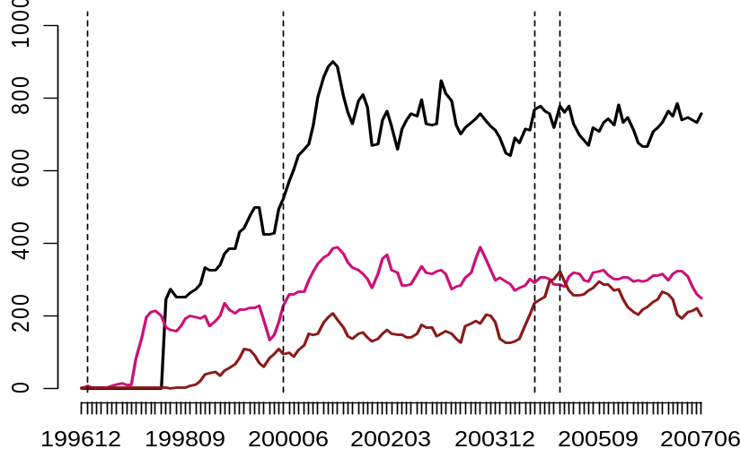
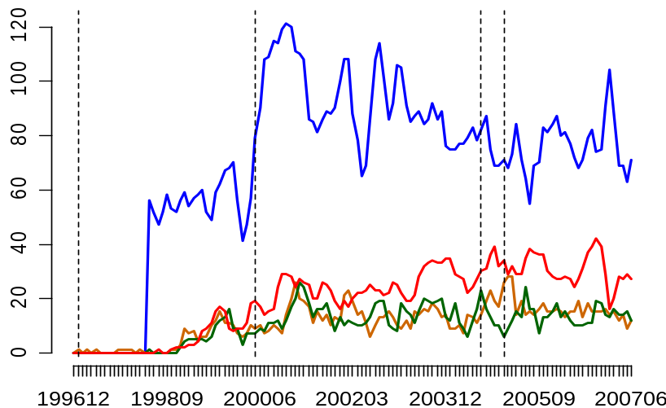
分析結果
各サブコミュニティの総参加人数の推移
各コーディネータの人数の推移
ver.6.0
ver.7.0
ver.8.0β
ver.8.0
ver.6.0
ver.7.0
ver.8.0β
ver.8.0
ユーザの増加
コーディネータ（開発者＆ユーザ）の減少
コーディネータ（開発者＆ユーザ）の増加
各サブコミュニティごとの参加人数
各コーディネータの人数
バグ報告者の増加
コーディネータ（開発者＆ユーザ＆バグ報告者）の増加
期間
期間
開発者
ユーザ
バグ報告者
開発者 & ユーザ
開発者 & & バグ報告者
& ユーザ & バグ報告者
開発者 & ユーザ & バグ報告者
OSSコミュニティ
開発者
開発者コミュニティ
ユーザコミュニティ
ユーザ
バグ報告者コミュニティ
バグ報告者
Notes:
左上のグラフは各サブコミュニティの総参加人数の推移を表したグラフで，横軸は～，縦軸は～を示します
右上のグラフは各コーディネータの人数の推移を表したグラフで，横軸は～，縦軸は～を示します．
これらのグラフを用いてコーディネータがどのようにサブコミュニティ間の協調作業を支えているかを分析結果を説明します．
Ver7.0リリース時期ではユーザが増加し，コーディネータ（開発者＆ユーザ）が増加していることがわかります．
これは開発者がユーザの意見を取り入れるためにコーディネータ（開発者＆ユーザ）が増加し開発者コミュニティとユーザコミュニティ間の協調的な活動を支え始めたと考られます．
次に7.0リリースからver8.0にかけてコーディネータ（開発者＆ユーザ）が減少し，コーディネータ（開発者＆ユーザ＆バグ報告者）が増加していることが確認できます．
これはOSSの品質を向上させるためにコーディネータ（開発者＆ユーザ）がバグ報告者コミュニティにも参加することで，コーディネータ（開発者＆ユーザ＆バグ報告者）が３つのコミュニティ間の協調作業を支え始めたと考えられます．
そしてｖer8.0リリース時期にバグ報告者コミュニティの参加人数が増加していることが確認できます．
これはｖer8.0のテスト版としてｖer8.0βがリリースされたこともありOSSの品質を向上させるためにバグ報告を行う人物が増えたと考えられます．

Slide 9
まとめ
  OSSの開発が継続する要因を明らかにするために，複数のコミュニティに存在するコーディネータに着目して，参加者の推移の分析を行った．
３つのコミュニティ間で協調作業を行い始めることがOSSを継続して開発する要因となる可能性があることがわかった．
Notes:
本研究では～がわかった

Slide 10
今後の方針
４種類のコーディネータが仲介者としてサブコミュニティとどのように関わっているかをソーシャルネットワーク分析により明らかにする．
本研究の妥当性を確認するために他のOSSコミュニティを用いて同様の分析を行う．
OSSコミュニティ
開発者
開発者コミュニティ
ユーザコミュニティ
ユーザ
バグ報告者コミュニティ
バグ報告者
Notes:
先行研究と同様

Slide 11
対外発表
複数のサブコミュニティを有するOSSコミュニティにおけるコーディネータの分析
  伊原 彰紀, 前島 弘敬, 柗本 真佑, 亀井 靖高, 大平 雅雄,
  松本 健一, 情報処理学会シンポジウム, Vol.2007, No.11,
  pp.13-18, Nov. 2007.
Notes:
先行研究と同様

Slide 13
STEP1：コミュニケーションデータの収集
議論の場として複数設置されているメーリングリスト（ML）や掲示板などのコミュニケーションのデータを収集する．
  発言者名，発言日時．
各MLや掲示板をサブコミュニティとみなし，発言者はサブコミュニティの参加者とみなす．
ユーザコミュニティ
開発者コミュニティ
developer@
user@
From：A
A
From：D
D
From：B
B
From：A
From：C
A
C
Notes:
ではまずstep1のコミュニケーションデータの収集です
OSSコミュニティにおいて議論の場として複数設置されている，メーリングリストや掲示板などのコミュニケーションデータを収集します
本研究では発信者名と発信日時の収集を行いました．
そして，各MLや掲示板をサブコミュニティとみなし，発言者はサブコミュニティの参加者とみなします
下の図において，開発についての議論にはdeveloper@のMLを使用し，利用者の要望についての議論がuse@のMLを使用されているとします．
このとき各MLにおいて議論されたコミュニケーションのデータをそれぞれ開発者コミュニティ，ユーザコミュニティのデータとします．
このMLを使用して発言した者をサブコミュニティの参加者とします．

Slide 14
STEP2：コーディネータの抽出
複数のサブコミュニティ（MLや掲示板）で発言している人物をコーディネータとして抽出する．
  発言しているサブコミュニティに応じて，それぞれ4種類のコーディネータに分類する．
ユーザコミュニティ
開発者コミュニティ
A
D
B
A
C
Notes:
では，次にstep２のコーディネータの抽出について説明します．
複数のサブコミュニティで発言している人物をコーディネータとして抽出します．
発言しているサブコミュニティに応じて，それぞれ４種類のコーディネータに分類します．
下の図で説明しますと，開発者コミュニティにはA，B，Cが参加しており，
ユーザコミュニティにはA，Dが参加していたとします．
この場合Aは開発者コミュニティとユーザコミュニティのどちらにも参加しているため，
Aは開発者コミュニティとユーザコミュニティにおけるコーディネータとして抽出します．

Slide 15
STEP3：参加者数に基づく分析（統計量）
３つの統計量の推移を分析する．
  サブコミュニティごとの参加者の総数
    サブコミュニティの規模を表すものとみなす．
  サブコミュニティごとのコーディネータの総数
    サブコミュニティ間の協調作業の円滑さを表すものとみなす．
  サブコミュニティごとのコーディネータの割合
    コーディネータの総数と同様に，サブコミュニティ間の協調作業の円滑さを表すものとみなす．
Notes:
コーディネータを抽出し終わると，次はステップ３の参加者数に基づく分析を行います．
本研究では３つの統計量の推移を分析しました．
一つめ～
二つ目～
三つ目～
この統計量はサブコミュニティにおけるコーディネータが１００人中１０人と１０人中１人という場合，割合は同じですが人数は異なるというようにコーディネータの割合は，サブコミュニティの参加者の総数の規模に影響受けるため割合についても分析しました．

Slide 16
ケーススタディ
概要
  PostgreSQLのMLを対象に３つのサブコミュニティの分析を行った．
PostgreSQL
  関係データベース管理システム（RDBMS）という点から特に高い信頼性が求めれられる．
分析対象コミュニティ
  開発者コミュニティ
    報告されたバグ修正や新規機能についての議論が行われる．
  ユーザコミュニティ
    導入時のトラブルやバージョン問題などの質疑が行われる．
  バグ報告者コミュニティ
    バグの報告などが行われる．
Notes:
ではケーススタディについて説明します．
本研究ではPostgreSQLのMLを対象に３つのサブコミュニティの分析を行いました．
PostgreSQLは関係データベース管理システムという点から特に高い信頼性が求められています．
PostgreSQLにおける３つのコミュニティを対象に分析を行いました．
まず開発者コミュニティです．開発者コミュニティでは～．
次にユーザコミュニティです．ユーザコミュニティでは～．
最後にバグ報告者コミュニティです．バグ報告者コミュニティでは～．

Slide 17
分析期間
PostgreSQLでMLが設置された，1996年12月から2007年8月までのデータを分析対象にした．
分析期間中にver.6.0，ver.7.0，ver.8.0β，ver.8.0のOSSがリリースされている．
リリース前後でOSSコミュニティの変化があると考え，リリースを境に３つの期間に分けて分析した．
1997年1月
2000年5月
2004年8月
2005年1月
ver.6.0 リリース
ver.7.0 リリース
ver.8.0β リリース
2007年8月
1996年12月
ver.8.0 リリース
時 間
前期
中期
後期
Notes:
では分析期間について説明します．
分析期間はPostgreSQLで～．
分析期間～．
リリース前後でOSSコミュニティの議論が活発になったり，参加者が急増するといった変化があると考え，リリースを境に３つの期間に分けて分析を行いました．
本研究における３つの期間はver6.0リリースからver7.0を前期・・・としました．
～

Slide 18
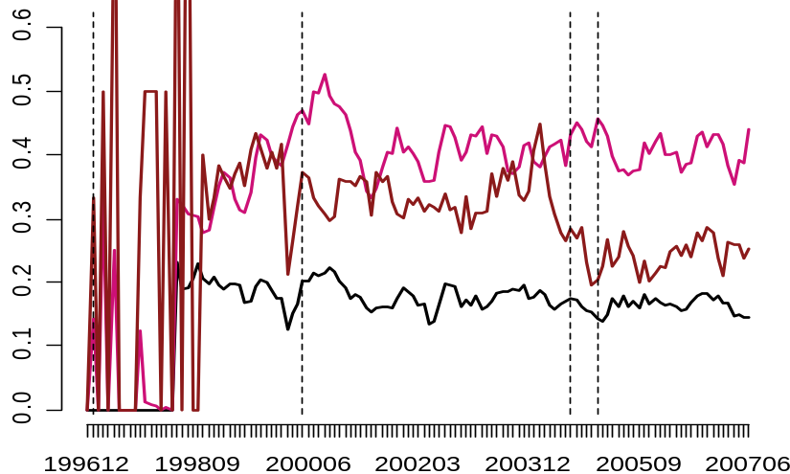
分析結果
各サブコミュニティの総参加人数の推移
各コーディネータの人数の推移
ver.6.0
ver.7.0
ver.8.0β
ver.8.0
ver.6.0
ver.7.0
ver.8.0β
ver.8.0
各サブコミュニティごとの参加人数
各コーディネータの人数
期間
期間
開発者
ユーザ
バグ報告者
開発者 & ユーザ
開発者 & & バグ報告者
& ユーザ & バグ報告者
開発者 & ユーザ & バグ報告者
各コミュニティにおけるコーディネータの割合の推移
ver.6.0
ver.7.0
ver.8.0β
ver.8.0
コーディネータ兼任率
期間
開発者
ユーザ
バグ報告者

Slide 19
分析結果（前期）
各サブコミュニティの総参加人数の推移
各コーディネータの人数の推移
ユーザコミュニティの参加人数が増加している．
コーディネータ（開発者＆ユーザ）が増加している．
ver.6.0
ver.7.0
ver.8.0β
ver.8.0
ver.6.0
ver.7.0
ver.8.0β
ver.8.0
各コーディネータの人数
各サブコミュニティごとの参加人数
期 間
期 間
開発者
ユーザ
バグ報告者
開発者 & ユーザ
開発者 & & バグ報告者
& ユーザ & バグ報告者
開発者 & ユーザ & バグ報告者
Notes:
前期における分析結果です．
左の図は各サブコミュニティの人数の推移，右の図は各コミュニティにおけるコーディネータの割合の推移です．

Slide 20
考察（前期）
各サブコミュニティの総参加人数の推移
各コーディネータの人数の推移
ユーザの増加に伴い，ユーザコミュニティにも参加する開発者が増加したためにコーディネータ（開発者＆ユーザ）が増加したと考えられる．
開発者とユーザの協調作業が円滑に行われていると考えられる．
ver.6.0
ver.7.0
ver.8.0β
ver.8.0
ver.6.0
ver.7.0
ver.8.0β
ver.8.0
各コーディネータの人数
各サブコミュニティごとの参加人数
期 間
期 間
開発者
ユーザ
バグ報告者
開発者 & ユーザ
開発者 & & バグ報告者
& ユーザ & バグ報告者
開発者 & ユーザ & バグ報告者
Notes:
前期における分析結果です．
左の図は各サブコミュニティの人数の推移，右の図は各コミュニティにおけるコーディネータの割合の推移です．

Slide 21
分析結果（中期）
各サブコミュニティの総参加人数の推移
各コーディネータの人数の推移
ver.7.0のリリース以降，コーディネータ（開発者＆ユーザ）の人数が減少し，コーディネータ（開発者＆ユーザ＆バグ報告者）の人数が増加している．
バグ報告者コミュニティの参加者が増加している．
ver.6.0
ver.7.0
ver.8.0β
ver.8.0
ver.6.0
ver.7.0
ver.8.0β
ver.8.0
各コーディネータの人数
各サブコミュニティごとの参加人数
期 間
期 間
開発者
ユーザ
バグ報告者
開発者 & ユーザ
開発者 & & バグ報告者
& ユーザ & バグ報告者
開発者 & ユーザ & バグ報告者
Notes:
バグ報告者コミュニティの人数が前期に比べ増加し

Slide 22
考察（中期）
各サブコミュニティの総参加人数の推移
各コーディネータの人数の推移
バグ報告者が増加し，コーディネータ（開発者＆ユーザ）がバグ報告者コミュニティに参加し始めた．
開発者とユーザとバグ報告者の３つのコミュニティにおいて協調作業を円滑に行っていると考えられる．
ver.6.0
ver.7.0
ver.8.0β
ver.8.0
ver.6.0
ver.7.0
ver.8.0β
ver.8.0
各コーディネータの人数
各サブコミュニティごとの参加人数
期 間
期 間
開発者
ユーザ
バグ報告者
開発者 & ユーザ
開発者 & & バグ報告者
& ユーザ & バグ報告者
開発者 & ユーザ & バグ報告者

Slide 23
分析結果（後期）
各サブコミュニティの総参加人数の推移
各コミュニティにおけるコーディネータの割合の推移
ver.8.0のリリース頃にバグ報告者コミュニティの参加者が増加している．
バグ報告者コミュニティにおけるコーディネータの割合が減少している．
ver.6.0
ver.7.0
ver.8.0β
ver.8.0
ver.6.0
ver.7.0
ver.8.0β
ver.8.0
各サブコミュニティごとの参加人数
コーディネータ兼任率
期 間
期 間
開発者
ユーザ
バグ報告者

Slide 24
考察（後期）
各サブコミュニティの総参加人数の推移
各コミュニティにおけるコーディネータの割合の推移
バグ報告者コミュニティのみの参加者が増加したと考えられる．
ver.8.0はテスト版としてver.8.0 βがリリースされているため，新規のバグ報告者が増加したと考えられる．
ver.6.0
ver.7.0
ver.8.0β
ver.8.0
ver.6.0
ver.7.0
ver.8.0β
ver.8.0
各サブコミュニティごとの参加人数
コーディネータ兼任率
期 間
期 間
開発者
ユーザ
バグ報告者

Slide 25
コミュニケーション構造
メッセージの送信者と返信者とをエッジで結び，送信者と返信者とのコミュニケーション関係を構造化したもの．
バグ報告者コミュニティ
A
B
From：A To:バグ報告者コミュニティ
Subject：バグ報告者コミュニティのみなさんへ
From：B To:A
Subject：Re:バグ報告者コミュニティのみなさんへ
開発者コミュニティ
ユーザコミュニティ

Slide 26
情報伝達を行うコーディネータの偏り
バグ報告者コミュニティ
A
B
開発者コミュニティ
ユーザコミュニティ

Slide 27
Sliding Time Method
Time-line
P1 +P2
P3 +P4
P5 +P6
P2 +P3
P4 +P5
参加者
新規参加者
Time-line
P1 +P2
P3 +P4
P5 +P6
Time-line
P1
P2
P3
P4
P5
P6

Slide 28
Sliding Time Method
OSSコミュニティにおけるコミュニケーションの様子は時間の経過に伴い変化するためSliding Time Methodを用いる．
３ヶ月間に参加した人物の総数を１ヶ月ごとに見る．
Notes:
本研究では先ほどの３つの統計量の推移について分析します．
OSSコミュニティにおけるコミュニケーションの様子は時間の経過に伴い変化する．よってSliding Time Methodを用います．
Sliding Time Methodは３か月間に参加した人物の総数を３か月間の一月目の人数として，一か月ごとずらして分析します．
一般的には一か月ごとに各サブコミュニティを分析しますが，OSS開発における議論は月をまたぎいで行われます．
また，OSSコミュニティにおけるコミュニケーションの様子は時間の経過に伴い変化するため，３つの統計量について時間経過の推移については先行研究でも用いたSliding Time Methodを用いました．
３か月間に参加した人物の総数を３か月間の始めの月の人数としてカウントし，１か月ごとずらして分析を行いました．

Slide 29
ソーシャルネットワーク分析
次数中心性
  あるノードv_{i}の次数中心性C_{degree}(v_{i})は，ネットワーク内でノードv_{i}が取りうる最大の次数（エッジの数）によって，実際のv_{i}の次数を正規化した値である．
  情報発信能力を表す．
媒介中心性
  あるノードv_{i}の媒介中心性C_{betweenness}(v_{i})は，他の2つノードv_{j}からv_{k}への最短経路にノードv_{i}が含まれる割合である．
  コミュニティ内での媒介能力を表す．
近接中心性
  あるノードv_{i}の近接中心性C_{closeness}(v_{i})は，ノードv_{i}から他のノードへの最短経路長の理論上最小となる総和を，実際の最短経路長の総和によって除算した値である．
  参加者同士の近さや親密さを表す．

Slide 30
次数中心性
あるノードv_{i}の次数中心性C_{degree}(v_{i})は，ネットワーク内でノードv_{i}が取りうる最大の次数（エッジの数）によって，実際のv_{i}の次数を正規化した値である．
  C_{degree}(v_{i})は最小0から最大1までの値を取る．
  次数中心性が高いノードほど，他のノードと隣接しているエッジの数が多いノードである．
OSSコミュニティにおいて次数中心性が高い参加者は，多くの参加者へ（から）情報を発信（受信）する人物とみなすことができる．
： ノード
： v_{i}
： エッジ

Slide 31
媒介中心性
あるノードv_{i}の媒介中心性C_{betweenness}(v_{i})は，他の2つノードv_{j}からv_{k}への最短経路にノードv_{i}が含まれる割合である．
  C_{betweenness}(v_{i})は最小0から最大1までの値を取る．
  媒介中心性が高いノードほど，他のノードの仲介者としての役割を果たすノードである．
OSSコミュニティにおいて媒介中心性が高い参加者ほど，他の参加者同士を繋ぎ合わせる参加者である．
  媒介中心性が高い参加者が突然いなくなると，OSSコミュニティでコミュニケーションが円滑に行われなくなると考えられる
： ノード
： v_{i}
： エッジ

Slide 32
近接中心性
あるノードv_{i}の近接中心性C_{closeness}(v_{i})は，ノードv_{i}から他のノードへの最短経路長の理論上最小となる総和を，実際の最短経路長の総和によって除算した値
  C_{closeness}(v_{i})は最小0から最大1までの値を取る
  近接中心性が高いノードほど，他のノードに近い距離で到達可能なノードである
OSSコミュニティにおいて近接中心性が高い参加者ほど，少ない距離で他の参加者へ到達できる参加者である
  次数中心性が自身と隣接するノードを対象とする（局所的である）のに対して，近接中心性が高い参加者は，OSSコミュニティ全体に対して効率よく情報を伝達している参加者とみなせる
： ノード
： v_{i}
： エッジ

Slide 33
次数中心性（Degree Centrality）
頂点 v_{i} ，頂点 v_{i} と隣接する頂点の次数 deg(v_{i}) ，ネットワーク内の総頂点数 n の時，次数中心性 C_{d} は以下の様に表される
  任意の頂点の近接する頂点数（次数）と，自身の頂点を除いた総頂点数の比
  ある頂点の次数が高いほど次数中心性が高い
  次数中心性の分析から，ハブに近い役割を果たす頂点を探すことができる
  有向グラフでは，入次数中心性（indegree centrality）（人気の高さなど）と出次数中心性（outdegree centrality）（情報発信の多さなど）を区別して分析可能

Slide 34
次数中心性（Degree Centrality）
例：頂点 v₂ の次数中心性
4 (0.14)
7 (0.29)
2 (0.57)
8 (0.14)
(0.43)
3 (0.43)
6 (0.14)
5 (0.14)

Slide 35
近接性（Closenness Centrality）
頂点 v_{i} ，他の頂点までの距離の総和 s(v_{i}) とすると，
近接性 C_{c} は以下の様に表される
  近接性は，距離が無限大になるのでグラフが非連結のときには適用できない
  ある頂点 v_{i} から，ネットワーク内の他の頂点までの距離の総和が小さいほど近接性が高く，大きいほど近接性が低くなりやすい
  次数中心性の分析から，他者からの影響を受けにくい（与えやすい）頂点を探すことができる

Slide 36
近接性（Closenness Centrality）
例：頂点 v₂ の近接性
4 (0.44)
7 (0.50)
2 (0.70)
8 (0.35)
(0.58)
3 (0.58)
6 (0.39)
5 (0.39)

Slide 37
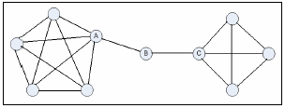
媒介性（Betweennes Centrality）
媒介中心性 C_{b}(v_{k}) は， 頂点の媒介値が理論的に最大となる場合（スターグラフ）のBC(v_{k})の比で表現される
  頂点 v_{k} が，ネットワーク内の任意の2頂点 v_{i} , v_{j} を媒介するとき，v_{i} -v_{j} 間の全てのパスの数と，v_{k} が含まれるパスの数の比率を， v_{k} のi-j 媒介値（i-j betweeness value）b_{ij}(v_{k}) という
  v_{k} の媒介値 BC(v_{k}) は，全ての対i,jに対するb_{ij}(v_{k})の総数
  媒介性の分析から，ネットワーク内での情報や資源の流れに頻繁に関与し，媒介者として資源の活用や管理の役割に富む頂点を探すことができる

Slide 38
